Slide 1
PROYECTO DEL TRABAJO DE GRADO PREVIO A LA OBTENCION DEL TITULO ACADÉMICO DE: LICENCIADO EN CIENCIAS MILITARES
KDTE DE I.M RODRíGUEZ ANDREA
KDTE DE I.M VILLACIS ERICKA

Slide 2
ESTUDIO DE LOS FACTORES QUE PRODUCEN CANSANCIO MENTAL Y LA INCIDENCIA EN EL RENDIMIENTO ACADÈMICO DE LOS CADETES DE LA ESMIL EN EL PERIODO 2010-2011

Slide 3
Introducción
En los actuales momentos nos enfrentamos a un proceso acelerado de cambios :
Científicos y Tecnológicos
Con esta investigación vamos a determinar las causas especificas por las cuales se produce el agotamiento mental en los cadetes y como afecta al rendimiento académico de los mismos y mejorar el nivel académico de los cadetes.

Slide 4
CAPITULO
FORMULACIÓN DEL PROBLEMA
OBJETIVO GENERAL
OBJETIVOS ESPECIFÍCOS
JUSTIFICACION

Slide 5
FORMULACIÓN DEL PROBLEMA
¿Qué produce el cansancio mental en los cadetes y en que forma ayudaríamos a alcanzar un mejor nivel de vida académica luego de practicar actividades y ejercicios específicos graduales?

Slide 6
OBJETIVO
COMPARAR
Los factores causantes del cansancio mental que influyen para su rendimiento académico en los cadetes de la Escuela Superior Militar “ELOY ALFARO” de primero a tercer curso militar.
DETERMINAR

Slide 7
Objetivos Específicos:
Comparar
Determinar
Analizar

Slide 8
JUSTIFICACIÓN
Las exigencias de una sociedad más competitiva.
Permite descubrir más recursos que en el futuro se dispondrán frente a otras situaciones que generen estrés.
La fatiga es un mecanismo regulador del organismo.
El mecanismo de estrés
VARIABLE DEPENDIENTE
VARIABLE INDEPENDIENTE

Slide 9
CAPITULO
FUNDAMENTOS TEÓRICOS
RENDIMIENTO ACADÉMICO
APRENDIZAJE SIGNIFICATIVO
AGOTAMIENTO FÍSICO
CAUSAS DEL AGOTAMIENTO FÍSICO
CANSANCIO MENTAL
FACTORES DEL CANSANCIO MENTAL

Slide 10
RENDIM IENTO ACADÉMICO
Nivel de logro que alcanza un estudiante en una asignatura.
Capacidades Coordinativas
Táctico-Cognitivas
Técnica
Capacidades Motrices
Psíquicas

Slide 11
APRENDIZAJE SIGNIFICATIVO
Disminución del Rendimiento Académico
Ejercicio Físico disminuye el rendimiento Académico
Agotamiento Físico
Causas del Agotamiento Físico e Intelectual

Slide 12
CANSANCIO MENTAL Factores:
Largas Jornadas de Trabajo Físico o Mental
Alimentación Incorrecta
No dormir el Tiempo Suficiente

Slide 13
CAPITULO
METODOLOGÍA
PARADIGMA DE LA INVESTIGACIÓN
INVESTIGACIÓN DESCRIPTIVA
NIVEL Y TIPO DE INVESTIGACIÓN.
MÉTODO ANALÍTICO-SINTÉTICO

Slide 14
Se tomo como muestra a los cadetes de II CM:
MUESTRA
POBLACIÓN
En vista que el segundo curso militar están conformados de 152 cadetes, Se procedió a sacar la muestra.
ESTRATOS | No.
OFICIALES INSTRUCTORES | 02
DOCENTES | 05
CADETES | 152
MUESTRA
02
05
68
75

Slide 15
Duerme en Horas de Clase:
Duermen parcialmente el 47%
La preparación académica de la Esmil, cree Ud. que aumentado su nivel cognitivo
20% en muy alto grado.
13%medianamente.
Durante las clases lo profesores realizan talleres de aprendizaje respecto a la materia.
40% casi nunca.
32% algunas veces.
Si lo hace el 42%
26,7% en alto grado.
13.3% nunca.

Slide 16
CAPITULO
CONCLUSIONES
Y RECOMENDACIONES

Slide 17
CONCLUSIONES
Agotamiento Físico principal causa.
Plan de Entrenamiento no es ejecutado a cabalidad.
Importancia a la parte Física debido a las limitaciones que existe.

Slide 18
RECOMENDACIONES
Cumplir el cronograma de actividades deportivas establecidas.
Suplementos Alimenticios o Vitaminas.
Buscar tiempo con la finalidad de recuperar el descanso.
Talleres de relajación y charlas para no consumir alcohol.

Slide 19
CAPITULO
PROPUESTA
Implementación de actividades y talleres que contribuyan a la ESMIL a los DOCENTES y a los CADETES para mejorar el RENDIMIENTO ACADEMICO DE LA ESCUELA.
OBJETIVO GENERAL
MEJORAR EL RENDIMIENTO ACADÉMICO.

Slide 20
IMPLEMENTACIÓN DE UNA RED VIRTUAL DE ENSEÑANZA APRENDIZAJE
Presentar y calificar Tareas.
Realizan Cuestionarios con calificación automática
Realizan Trabajos en grupo
Se puede instalar en cualquier Microsoft Office
Se imparten clases on-line
Incentiva a entregar Tareas a Tiempo ya que se publica la tarea y se registra la hora y la fecha.

Slide 21
Taller de Aprendizaje: LECTURA RÁPIDA
Permite Comprender y Retener el conocimiento , es de manera dinámica y combina los métodos mas eficientes.
Tiene un costo de $15.00
Se lo desarrolla en ILVEM INSTITUTE INTERNACIONAL (Av. Occidental Frente al diario Hoy)
Tiene una duración de 10 horas.

Slide 22
Inclusión de la Tecnología en la Práctica.
Aumento de Herramientas digitales, como canal de comunicación mediante la web priorizando el aprendizaje.
CONSISTE
EN:
Mediante Blog
Elaboración de Mapas virtuales
Costo de $10.00
Se lo realiza en la Universidad Central del Ecuador

Slide 23
MAPAS CONCEPTUALES VIRTUALES
En este se destaca el uso de líneas de colores, como calles a seguir para ordenar las secuencias.
Los recuadros de colores, unificando la función visualmente.

Slide 24
Que es un Blog?
Notificación a los estudiantes de las normas del curso, trabajos a realizar, lecturas aconsejadas, gráficos, documentación complementaria, ejercicios y material pedagógico en general.
Elementos que tradicionalmente podía formar parte de una página web educativa:
SE LA PUEDE REALIZAR MEDIANTE www.wix.com
quizás el más conocido es Blogger
Blogspot.
En español existen sus equivalentes, como:
Bitácoras.com
Blogalia
Blogia
Los blogs de Ya.com

Slide 25
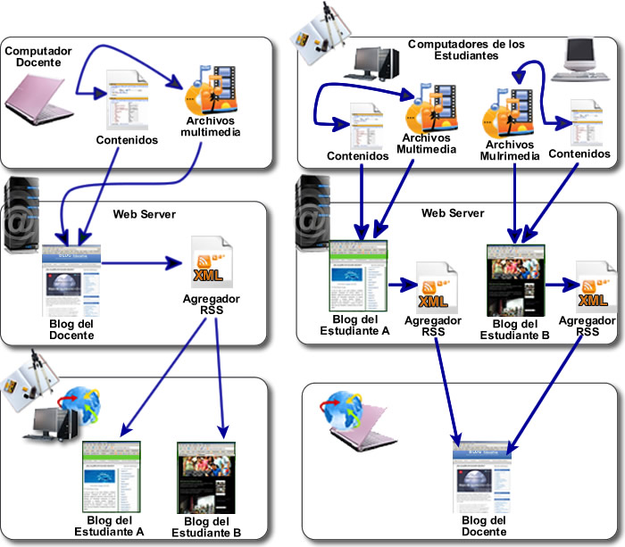

Slide 26
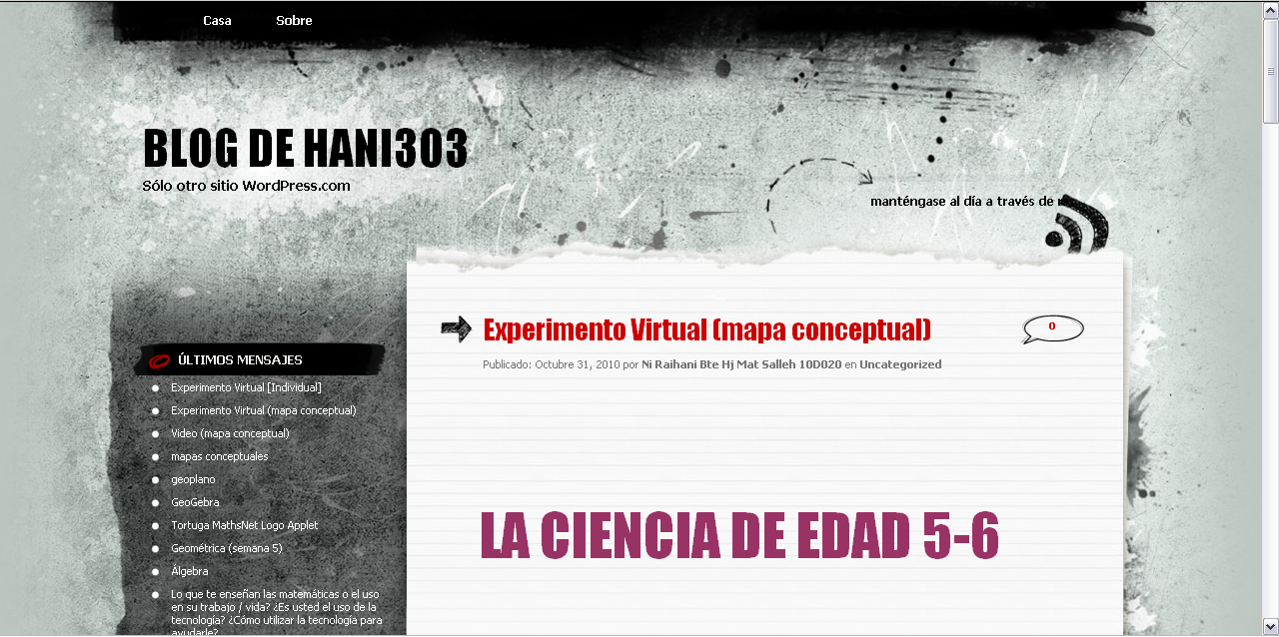
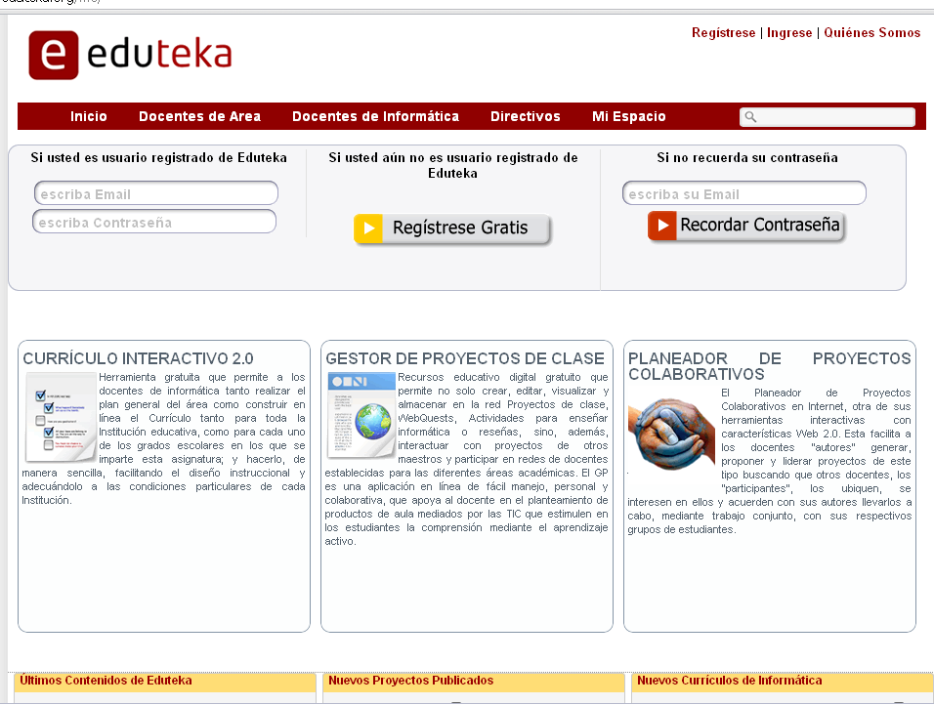

Slide 27
PREGUNTAS

Slide 28
GRACIAS
POR
SU ATENCIÓN

